Slide 1
ERGENLERDE SOSYAL BECERİLERİN GELİŞTİRİLMESİ
Rehberlik Servisi

Slide 2
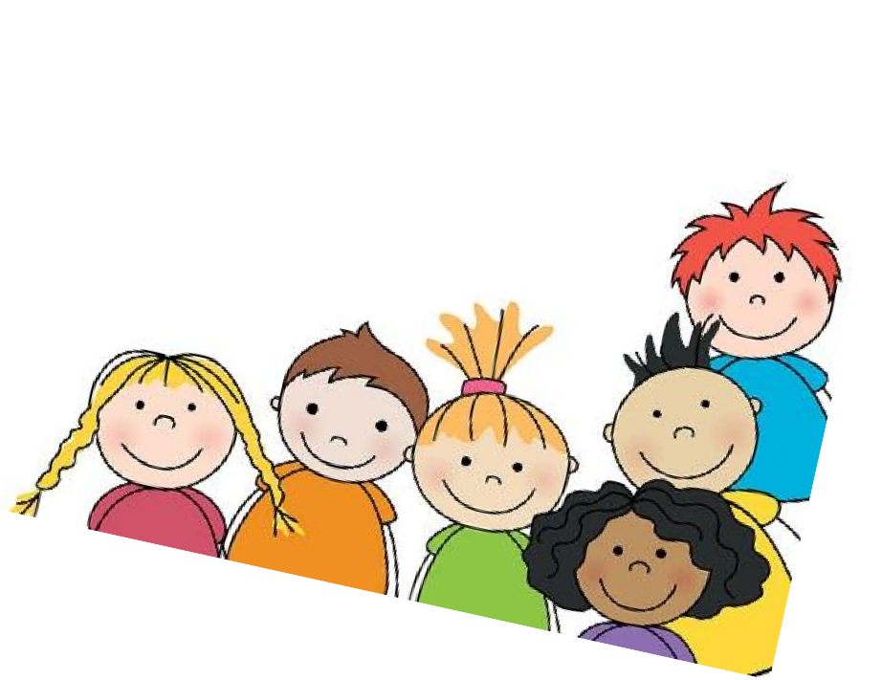
Sevgili Velilerimiz;
İnsan, doğumdan itibaren bir sosyal çevrenin içinde yer alır ve çevresiyle sürekli etkileşim halindedir. Toplumda bir arada yaşayan bireylerin yaşamlarının sağlıklı bir şekilde devam edebilmesi için doğru ilişkiler kurmaları gerekmektedir. Bu ilişkiler aynı zamanda toplumun birliğini, huzurunu ve devamını sağlamada da önemlidir. Bireylerin çevresindeki kişilere ve topluma uyum sağlayabilmeleri için kurallara uyma, olumlu ilişkiler kurma, başkalarına duyarlı olma, olumsuz duygularını kontrol etme gibi sosyal becerilere sahip olmaları gereklidir. Kişilerin ilişkilerinde, başkalarının davranışlarının anlamlarını kavrayarak uygun tepkiler verebilmesi sosyal beceri olarak tanımlanabilir.
Ergen içine doğduğu ailenin en büyük gözlemcisidir.
Ergenler, başta anne ve babası olmak üzere çevresindeki tüm kişilerin davranışlarını gözlemler ve davranış kumbarasını her gün biraz daha doldurur. İhtiyacı olduğunda kullanmak üzere kumbarasına her gün yeni gözlemlerini atar. Anne ve babalar, kurdukları ilişkilerle ve iletişim biçimleriyle çocuklara rol model olurlar. Ebeveynlerin arkadaşları ve birbirleriyle olan sohbetleri,
yaklaşımları hatta hitapları dâhil,
kendine yer bulur davranış kumbarasında. Tüm bunlar bize sosyal becerilerin kazanımında ailenin önemini göstermektedir.
Ergenler de tıpkı yetişkinler gibi sürekli iletişim halindedir. Duygu, düşünce ve isteklerini dile getirir; karşısındakinin duygu, düşünce ve isteklerini anlamaya çalışırlar. Bu durum her çocuk için aynı seviyede olmayabilir. Bu iletişim ağının sağlıklı olabilmesi, sosyal becerilerin gelişmesine
bağlıdır. Sosyal beceriler
çocukların bulundukları sosyal ortam içerisinde kabul görmelerini ve sosyal ilişkilerinin olumlu yönde ilerlemesini sağlayan duygu, düşünce, tutum ve davranışlardır. Ergenler bu becerilere sahip oldukları düzeyde daha sağlıklı ilişkiler kurabilmektedirler.
Bu nedenle sosyal becerilere sahip olmak yaşamda önceliklerimizdendir.
Sosyal becerilerin, yaşamın ilk yıllarından başlayarak desteklenmesi gerekmektedir. Bu nedenle okul öncesi dönemden itibaren çocuğa sosyal becerilerin ve sosyal duygusal davranışların kazandırılmasında anne-baba ve öğretmene önemli görevler düşmektedir.

Slide 3
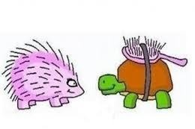
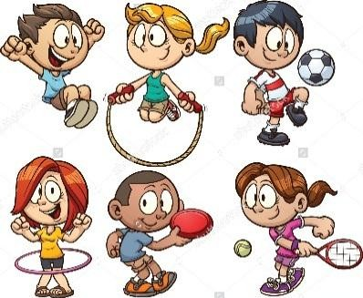
Ergenlerin Sosyal Becerileri Nasıl Desteklenebilir?
Duygular hakkında konuşmak…
Kişinin duygu, düşünce ve isteklerini ifade etmesi; onun kişilerarası ilişkilerinde büyük önem taşır. Kendi duygularını bilen, tanıyan çocuk; karşısındakinin de yaşayabileceği durum ve duygulara karşı farkındalık geliştirir. Bu sebeple duyguları tanımak, duygularla ilgili konuşmak ve ardından doğru tepkileri verebilmek sosyal becerilerin geliştirilmesinde izlenebilecek ilk adımlar arasındadır.
Empati becerisi kazandırmak…
Çocuklara empati becerisi
kazandırmak oldukça
önemlidir. Davranışlarının bir başkasını etkileyebildiğini öğrenen ve anlayan çocuklar, davranışlarında yeniden düzenlemeye giderler. Bunun gelişebileceği en doğal ortam oyundur. Çocuklar oyun içerisindeki süreçte grubun duygularını tanıyacak ve gerekli davranış değişikliğine gideceklerdir.
Arkadaş gruplarında yer almak…
Arkadaş grupları, sosyal becerilerin gelişmesi için önemlidir. Çocuklar grup içerisinde arkadaşlarıyla gereken uyumu yakalamak için çaba gösterirken birçok yeni beceri de edinirler.
Arkadaşlarından aldıkları geribildirim ile düzenlemelere yönelirler.
Sosyal Etkinliklerde yer almak…
davranışlarında
Anne ve babalar çocuklarının
sosyal gelişimi konusunda duyarlı olmalı ve çocuklarını çeşitli sosyal, sportif ve sanatsal etkinliklere yönlendirmelidirler. Sportif etkinliklerde yer alan çocukların fiziksel açıdan kendilerine olan güvenleri gelişirken bu durum sosyal ilişkilerine de olumlu etki eder. (Tiyatro çalışmaları, sportif etkinlikler, sosyal kulüp çalışmaları vb.)
Problemi çözen anne-baba değil, ergen olmalı.
Anne ve babalar çocukları herhangi bir sorunla karşılaştığında problemi çözen taraf değil, çözümü için rehberlik eden taraf olmaya dikkat etmelidir. ‘’Kendini daha iyi hissetmen için ne yapabilirsin?’’ çocuğunuzun düşünebilmesi ve harekete geçebilmesi için çok doğru bir sorudur. Kendi duygularını tanımaya ve etrafındaki insanlarla empati kurmaya başladıklarında çocukların sosyal zekaları gelişir ve çocuklar hayatlarındaki problemleri rahatça çözebilmeyi öğrenirler.

